Slide 1







PHÒNG GD & ĐT QUẬN LONG BIÊN
TRƯỜNG TIỂU HỌC PHÚC LỢI
CHÀO MỪNG CÁC THẦY, CÔ GIÁO VÀ CÁC EM
ĐẾN VỚI TIẾT HỌC
TIẾNG VIỆT

Slide 2


BÀI 5
ÔN TẬP VÀ KỂ CHUYỆN
Môn Tiếng Việt – Tuần 1

Slide 3
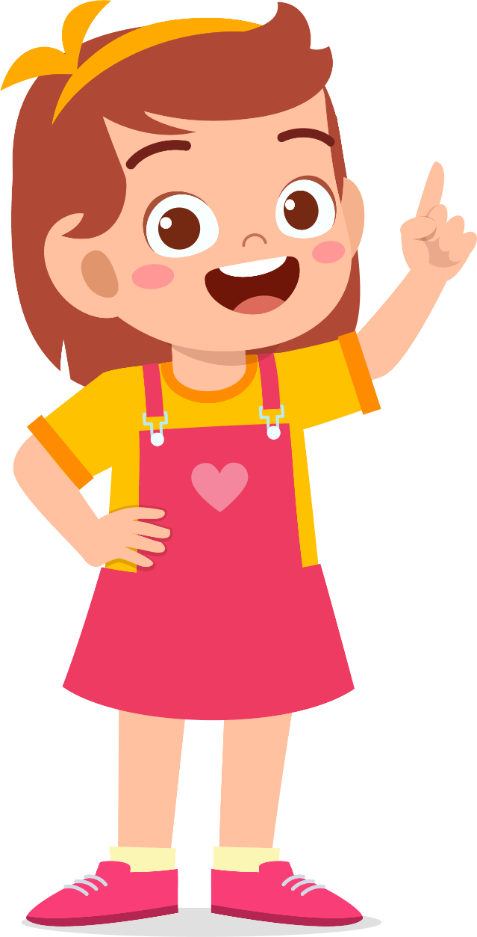
KHỞI ĐỘNG

Slide 4



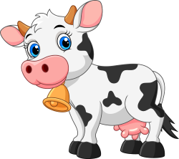
Tìm chữ ứng với hình.
bê
bà
cá

Slide 5
ÔN ĐỌC LẠI CÁC ÂM, TIẾNG, TỪ, CÂU

Slide 6
ĐỌC

Slide 7
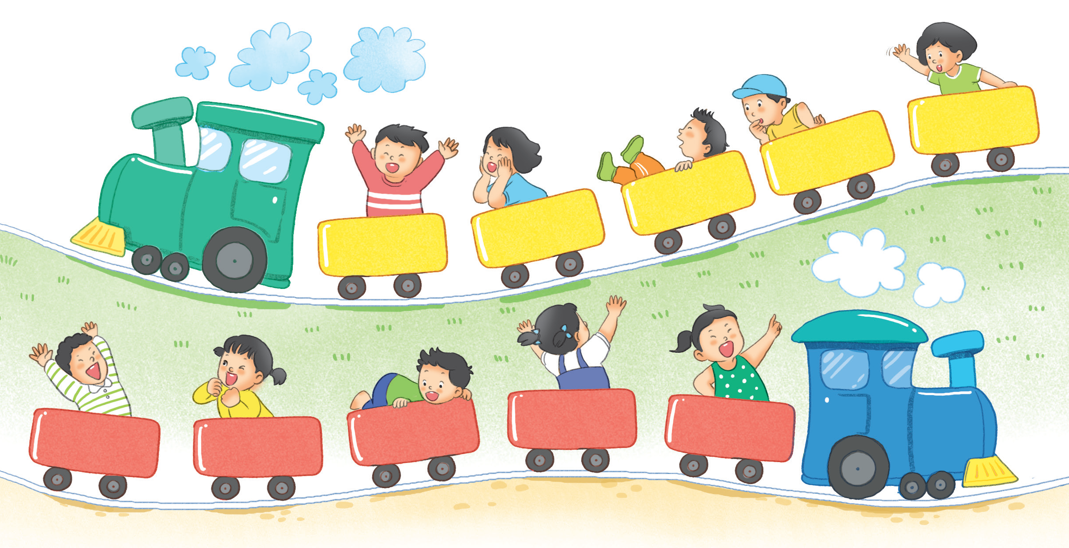
ê
e
c
b
a
Ê
Ê
C
B
C
A
B
A
E
E

Slide 8

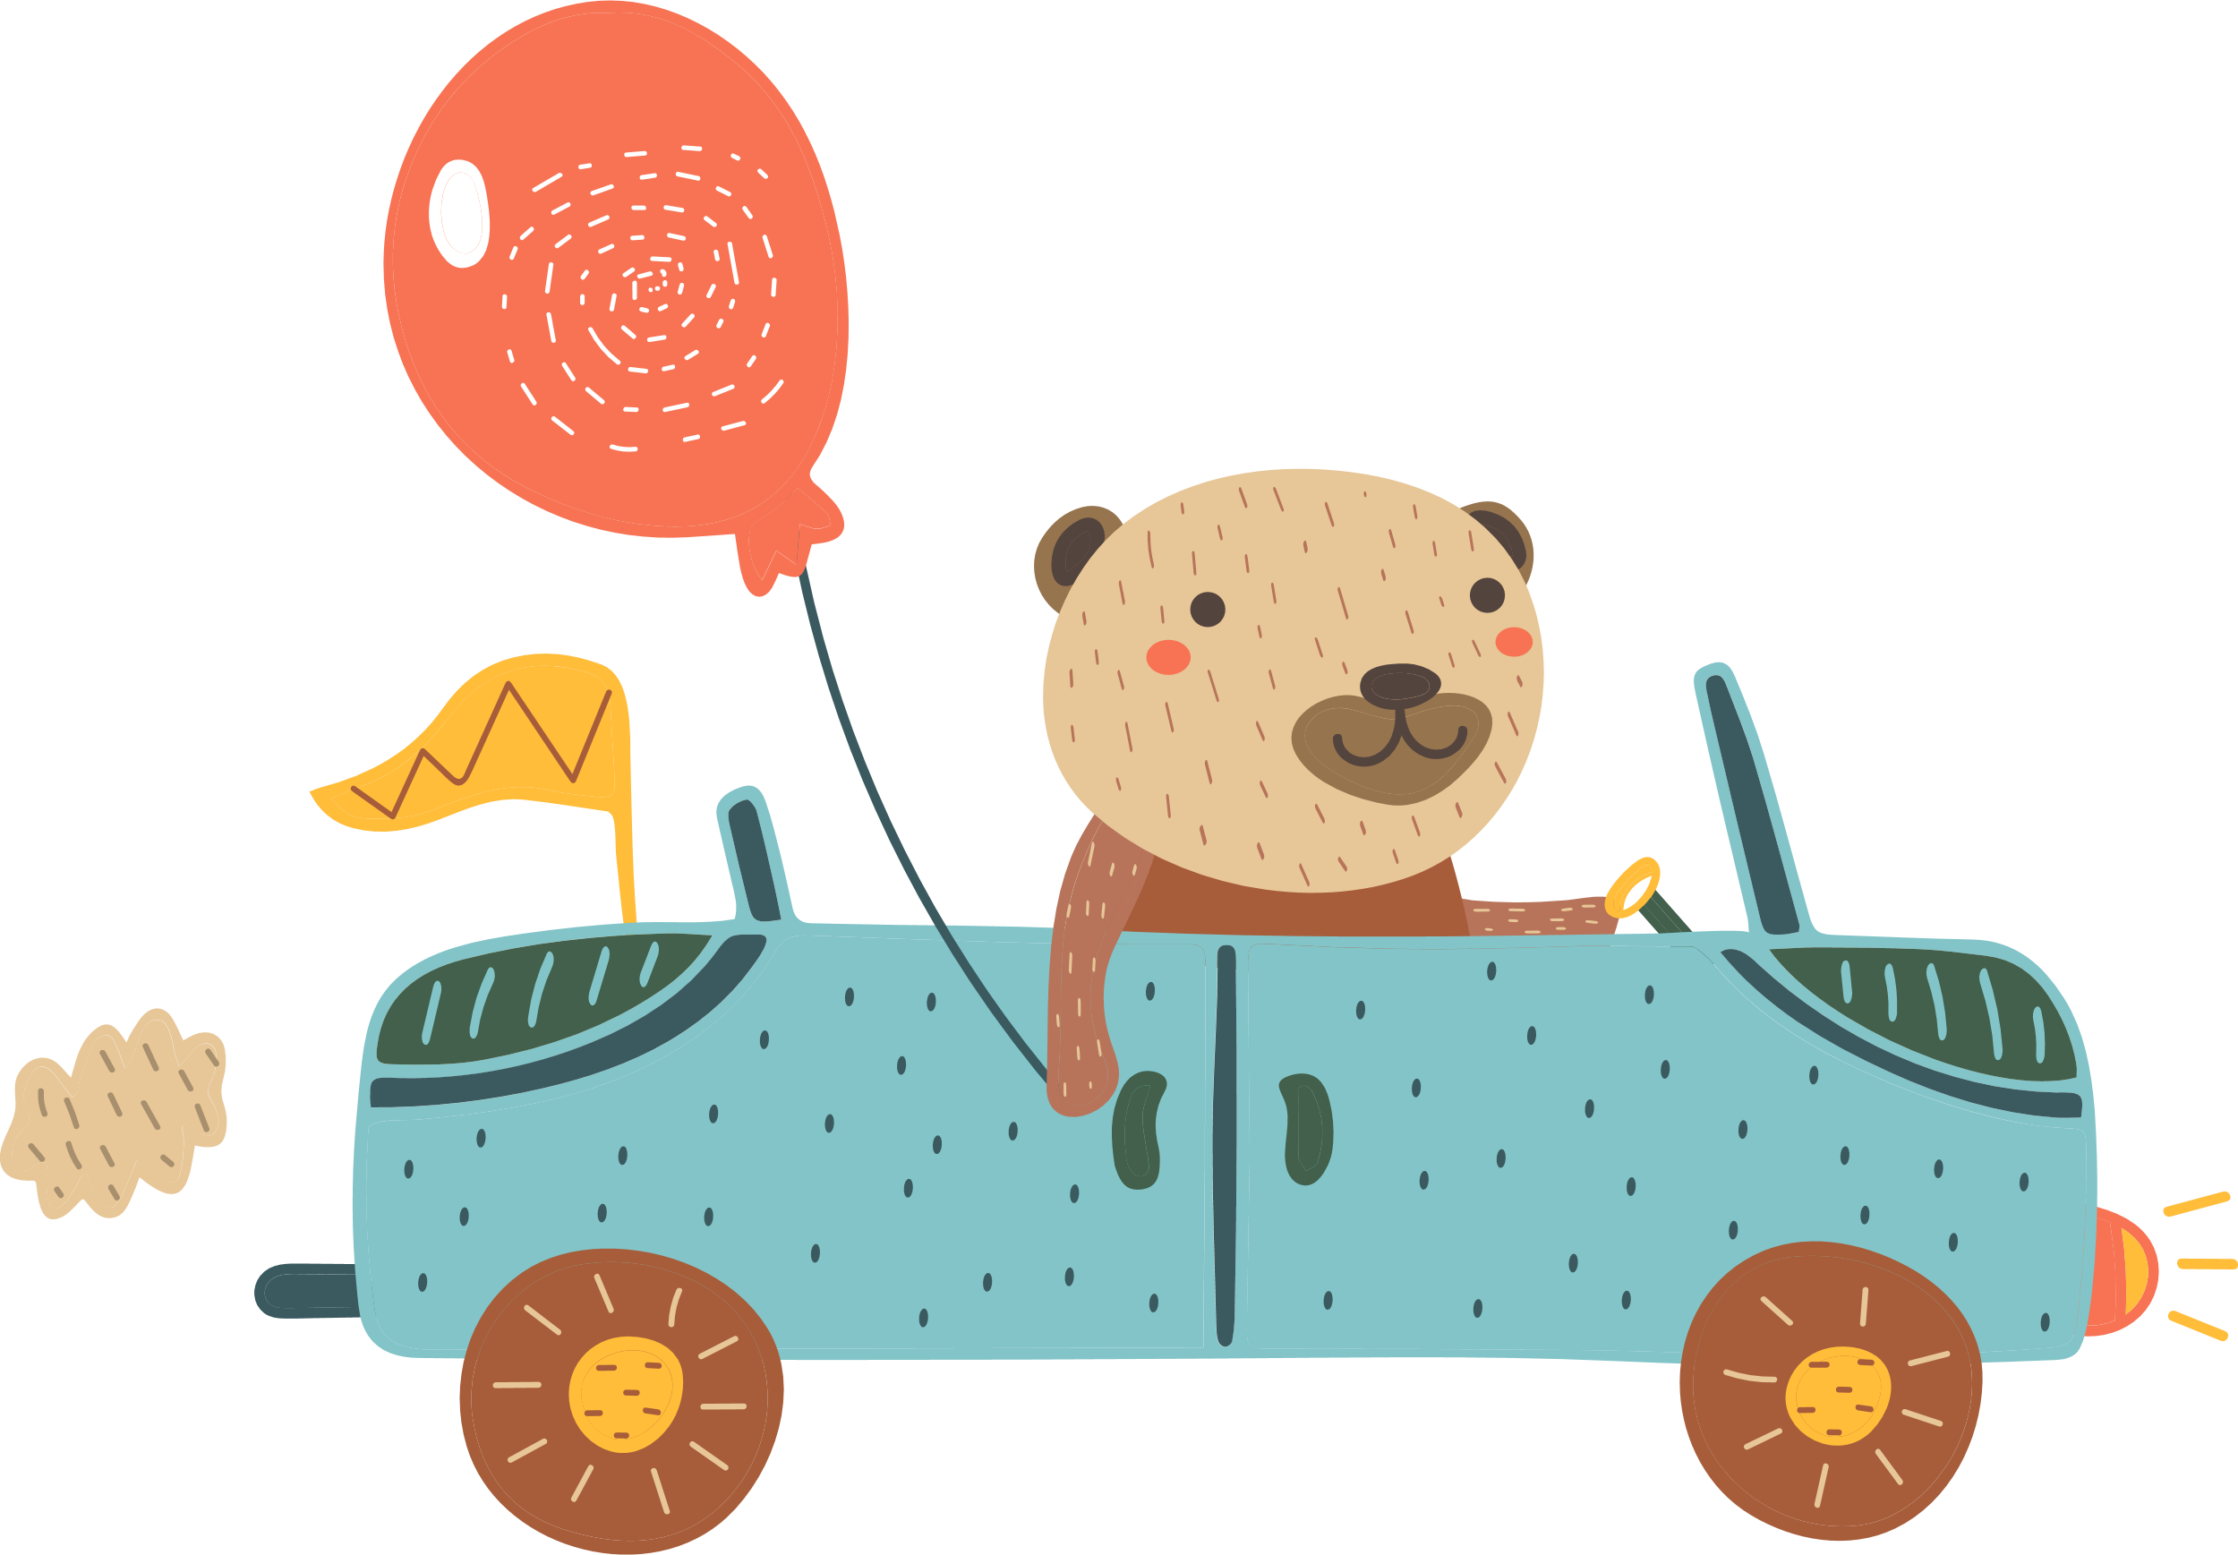
ba bà
ba bà
cá bé
be bé
cá bé
be bé
bè cá
bè cá
bế bé
bế bé

Slide 9

B
e
Bà bế bé.
a
b
ê
b

Slide 10
TÔ VÀ VIẾT

Slide 11



6
7
8
9
0
bế bé

Slide 12

6
6
6
6
6
6
6
.
.
.
.
.
.
6
7
7
7
7
7
7
7
7
.
.
.
.
.
.
8
8
8
8
8
8
8
8
.
.
.
.
.
.
9
9
9
9
9
9
9
9
.
.
.
.
.
.

Slide 13
.
.
.
.
.
.
0
χɄ χȾ
.
.
.
.
.

Slide 14
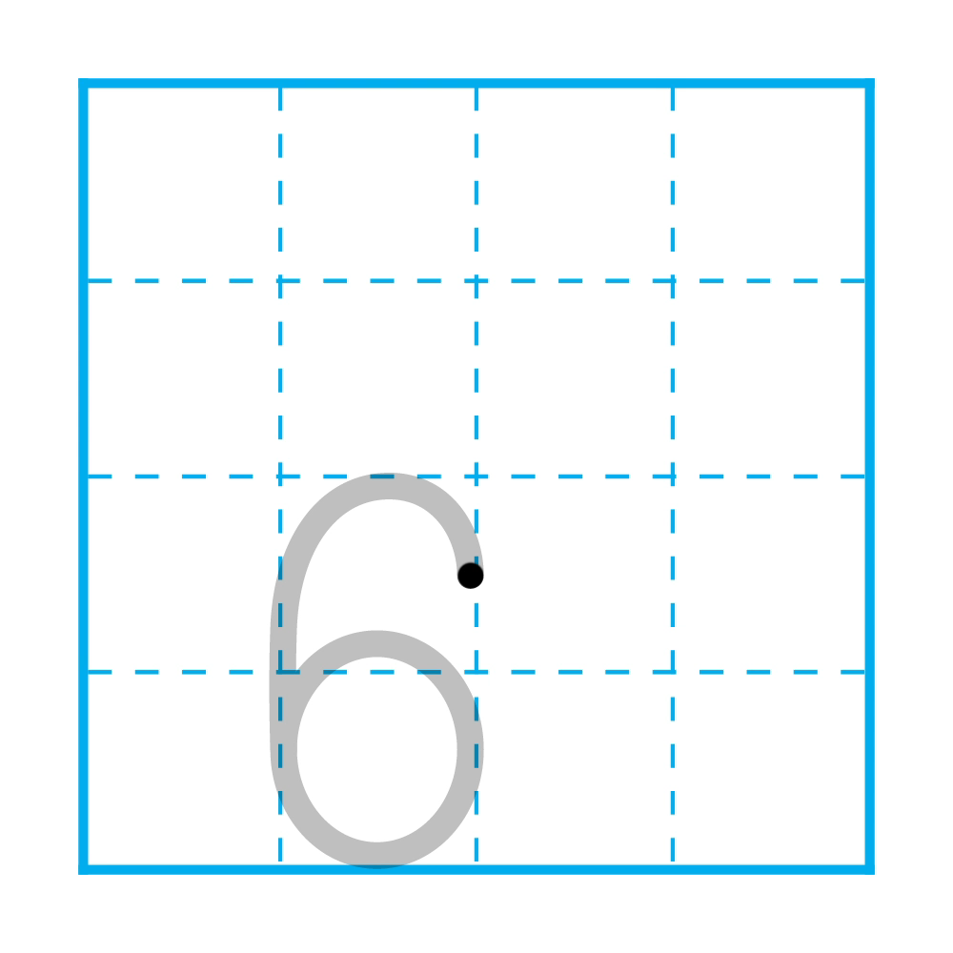

Slide 15
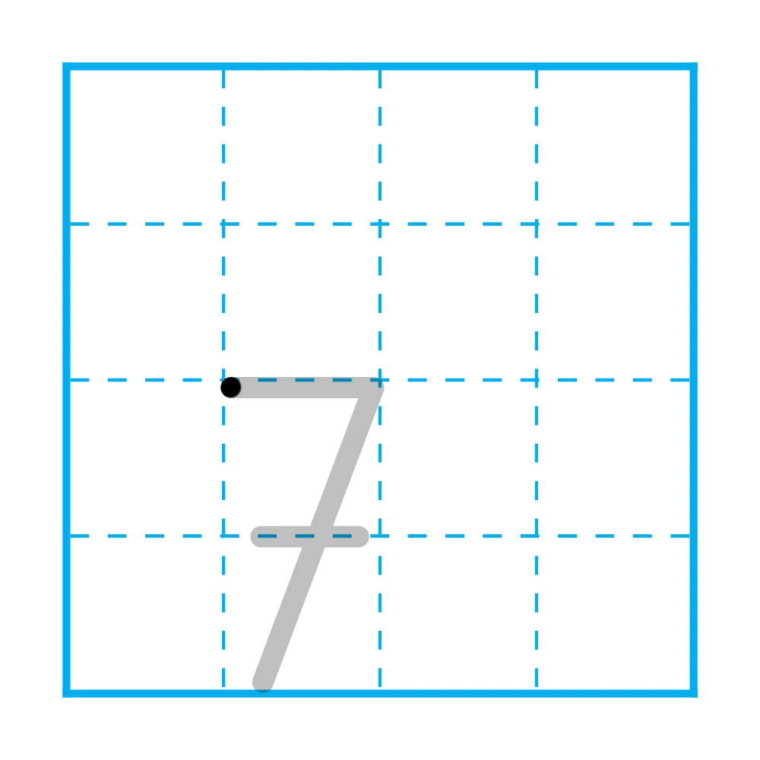

Slide 16
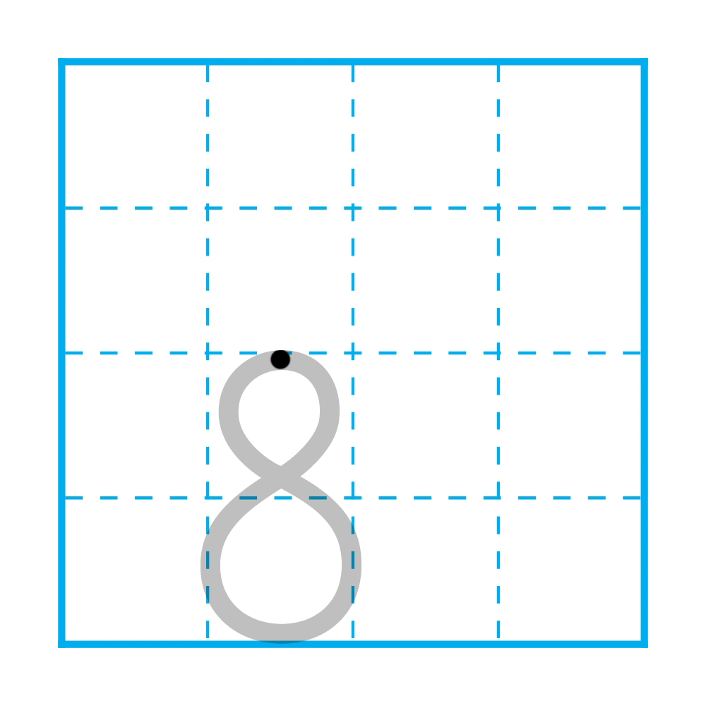

Slide 17
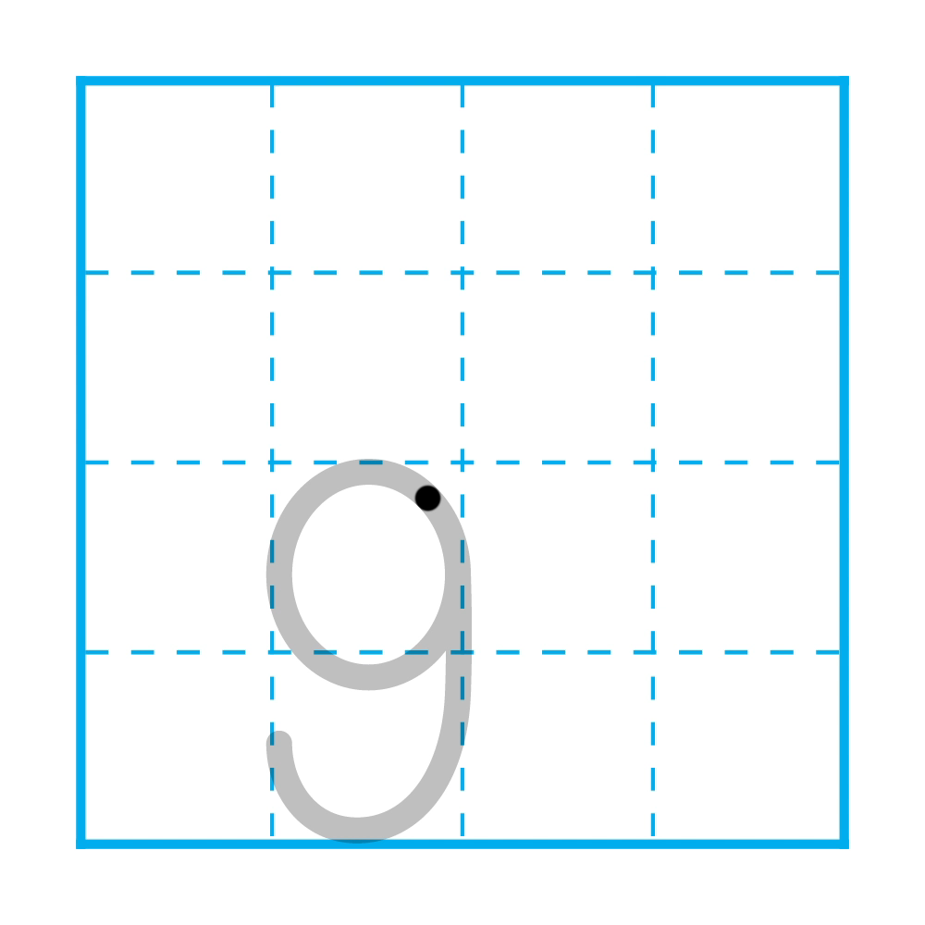

Slide 18
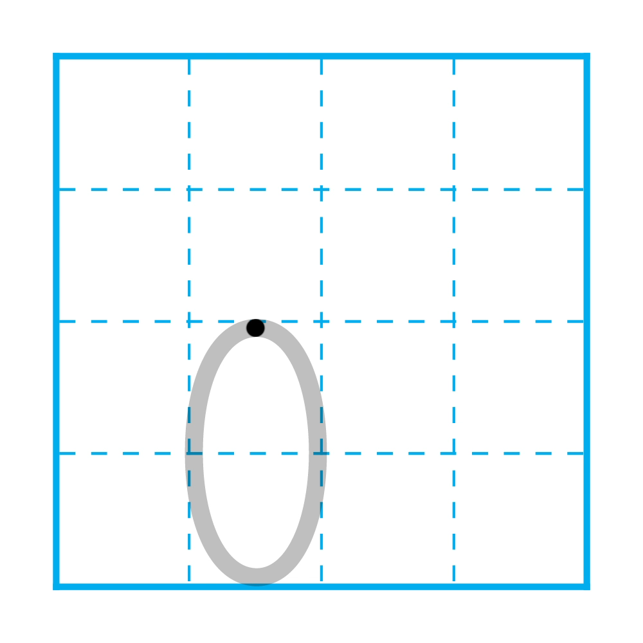

Slide 19
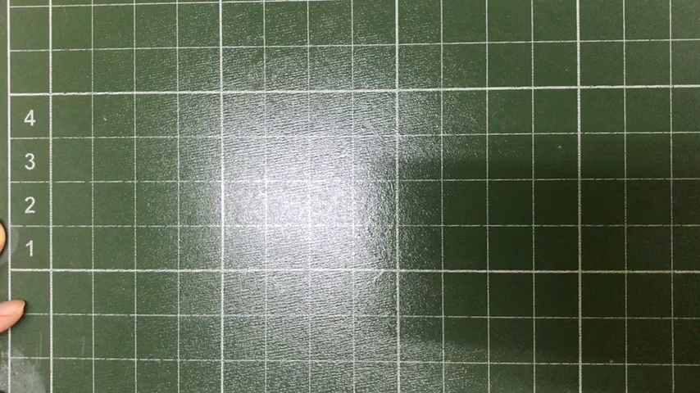

Slide 20
6
6
6
6
6
6
6
6
6
6
6
6
6
6
7
7
7
7
7
7
7
7
7
7
7
7
7
7
8
8
8
8
8
8
8
8
8
8
8
8
8
8
8
8
9
9
9
9
9
9
9
9
9
9
9
9
9
9
9
9
9
9
9
9

Slide 21
χɄ χȾ
χɄ χȾ
χɄ χȾ
χɄ χȾ
χɄ χȾ
χɄ χȾ

Slide 22








KỂ CHUYỆN

Slide 23


Slide 24
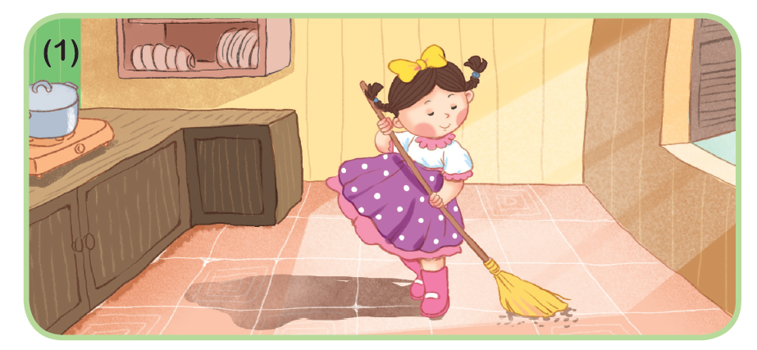
Búp bê làm những việc gì?

Slide 25
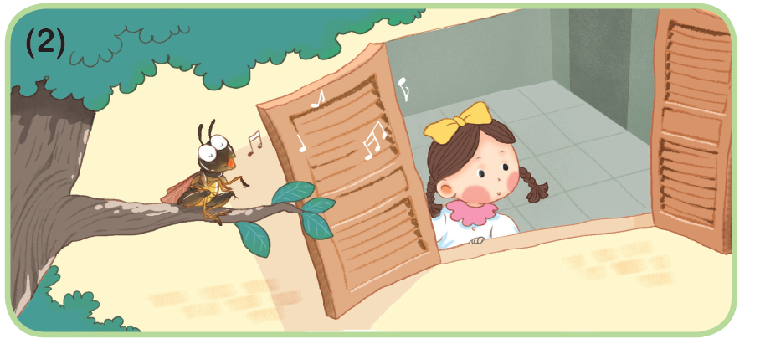
Vì sao dế mèn hát tặng búp bê?

Slide 26
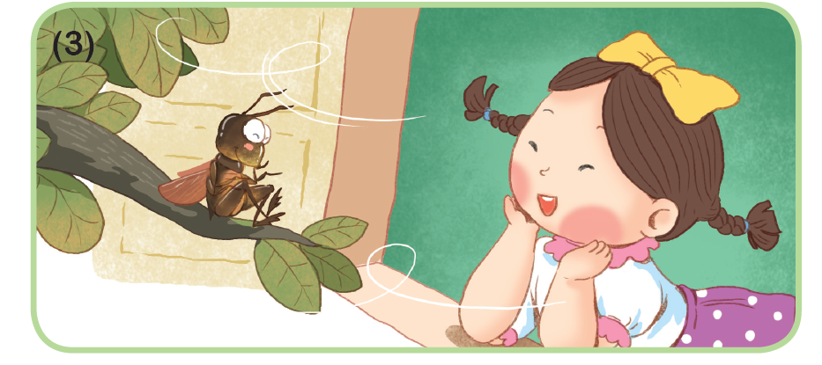
Búp bê thấy thế nào khi nghe dế mèn hát?

Slide 27
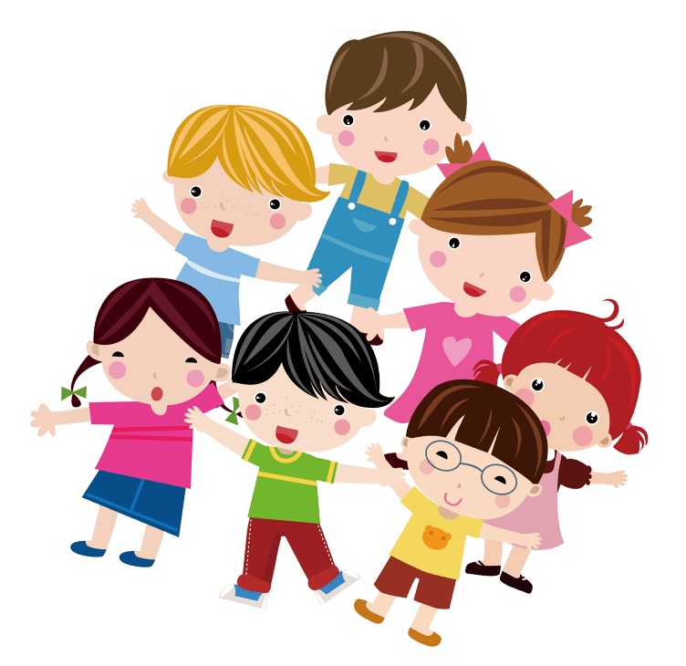

HỌC SINH KỂ CHUYỆN

Slide 28


Slide 29
DẶN DÒ:
- Các con hãy kể lại câu chuyện Búp bê và dế mèn cho người thân nghe.
- Chuẩn bị tiết học sau.

Slide 30
CHÚC CÁC CON
CHĂM NGOAN HỌC GIỎI!

Slide 31
